Slide 1
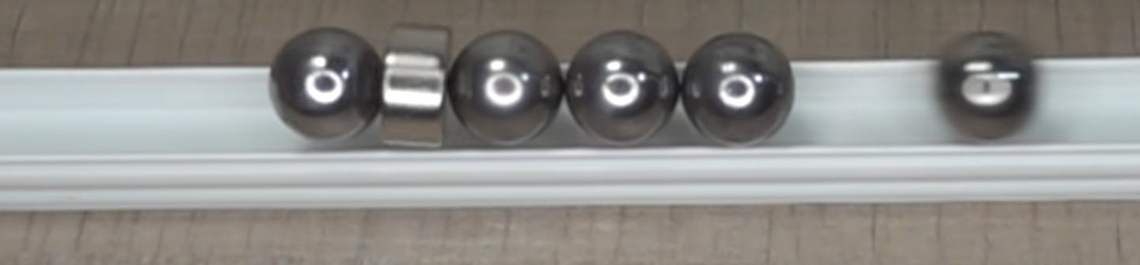
高斯槍
第十組:12212 林致中 12213林廉興 12217 徐晧倫

Slide 2
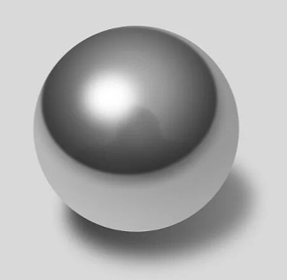
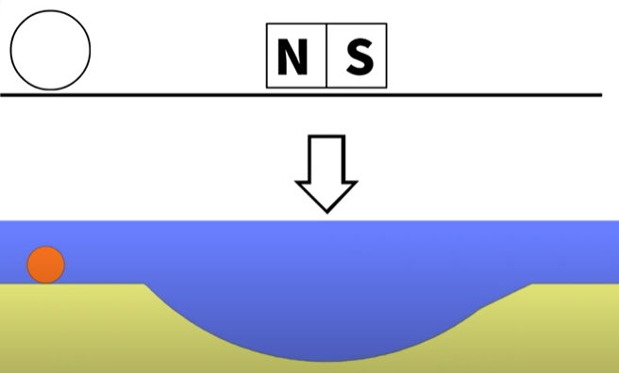
研究動機
S
N
磁鐵+鐵球=槍?
科展的熱門主題
初估做得出來
透過程式避免掉外在干擾

Slide 3
研究目標
為什麼磁鐵+鐵球能讓球像子彈般射出去?
射出的球速是多快?
是不是加上幾組就能達到加倍的效果?
V=?
出
S
N
入

Slide 4
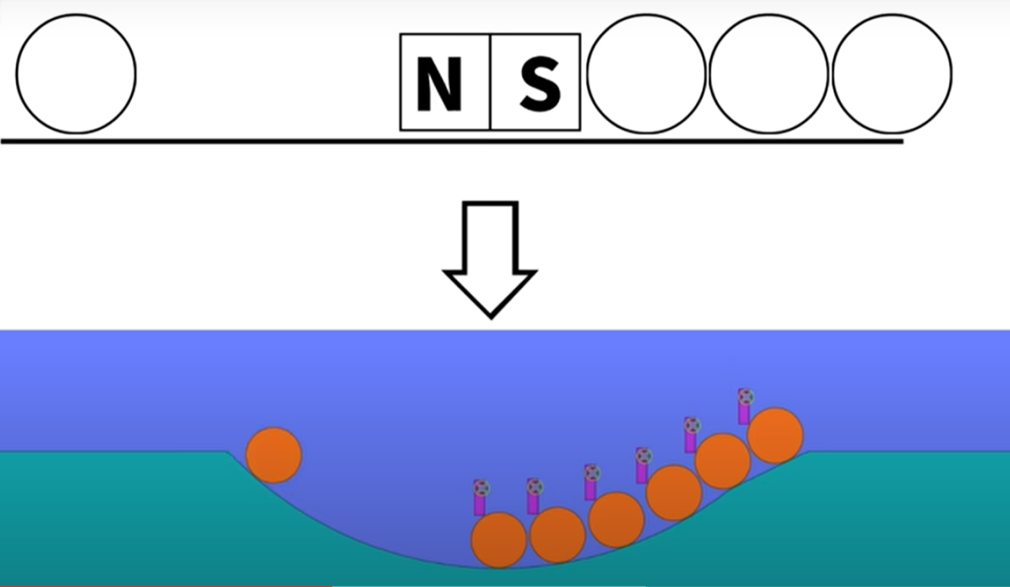
物理概念
牛頓擺
碰撞
磁力
動量守恆

Slide 5

程式模擬優點
排除空氣阻力及摩擦力等外在影響
數顆鐵球可保持一致(重量、硬度、大小…)
速度測量較實際儀器測量更為精準

Slide 6
實驗設計
實際測量磁力大小
帶入excel算出線性回歸公式
建立函數
輸入基本設定

Slide 7

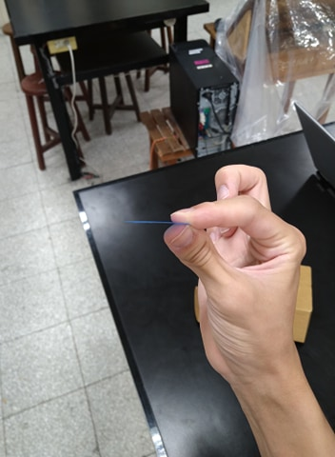
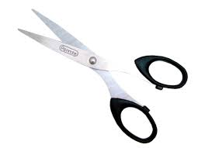
實驗設計
1.將一厚度均勻之L型資料夾分割為數小片

Slide 8
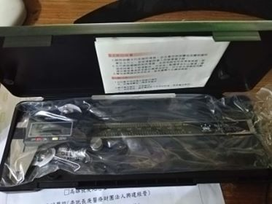
實驗設計
2. 以游標尺，將十個小片疊在一起測厚度

Slide 9
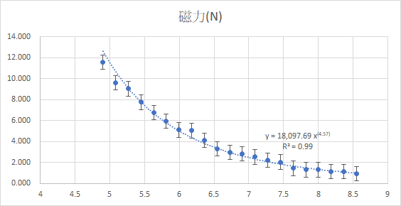
實驗設計
表(一)

Slide 10
程式演示
https://github.com/Forever-CodingNoob/vpython-gaussAccelerator

Slide 11
資料來源
https://ys.ylib.com/upload/learnPDF/10-081L.pdf
科學少年雜誌雙用延伸資料
https://www.youtube.com/watch?v=xTEhMdIl84A
【Fun科學】真‧高斯槍的實彈射擊(鐵釘的穿刺力)

